Slide 1
Рецептите на мама и баба
Направено от Иван Тотев
от 5 „Б“ клас

Slide 2
Увод:
Хлябът или по-скоро питките са един от символите на българската трапеза.Традиционната българска питка носи кулинарни традиции и е използвана през вековете за различни обреди и обичаи.Тя е символ на българското гостоприемство и на домашното огнище.Да посрещнеш някого с хляб /питка/ означава добронамереност и споделяне.За различните празници в България всяко домакинство приготвя и украсява хляба /питката/ според празника.

Slide 3
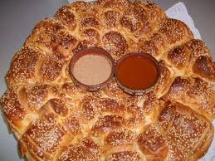
Най-разпространена и позната за трапезата на българина си остава традиционната българска питка.
От древни времена приготовлението и започва сутрин рано от жените в семейството.Замесват питката-хлябът за обяд и след това започват да приготвят гозбите за деня.Според вярванията на нашия народ хлябът /питката/ е „душа“.В някой райони на България на топлата погача /питка/ и казват „душица“.Във връзка с това вярване се е запазила традицията хлябът да се разчупва, а не да се реже или боде.

Slide 4
Поверието гласи, че топлият хляб е опасен заради одухотвереността си, затова се казва, че: „Хлябът /питката/ първо трябва да си обиколи нивата“.Това означава, че след като се изпече хлябът/питката/ трябва да престои няколко минути завит с кърпа за да почине.В българаската кухня има различни видове погачи/питки/:
-сладки погачи-питки с мед които се приготвят за сватба, новородено, дете което прохожда.
-солени погачи-приготвят се най-вече за българските светли празници като Бъдни вечер, Коледа, Заговезни, а също така и Имените дни.

Slide 5
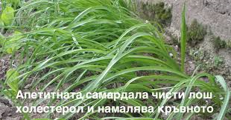
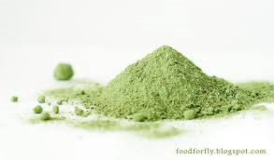
Изложение:
Сега ще ви представя рецепта за погача/питка/ със „самардала“ която по късно ще опитате на вкус. Мама и баба винаги я приготвят на празници, а дори и без повод.Тази погача /питка/ е обичайна за Сливенска област, защото билката самардала се намира само в Сливенския Балкан.

Slide 6
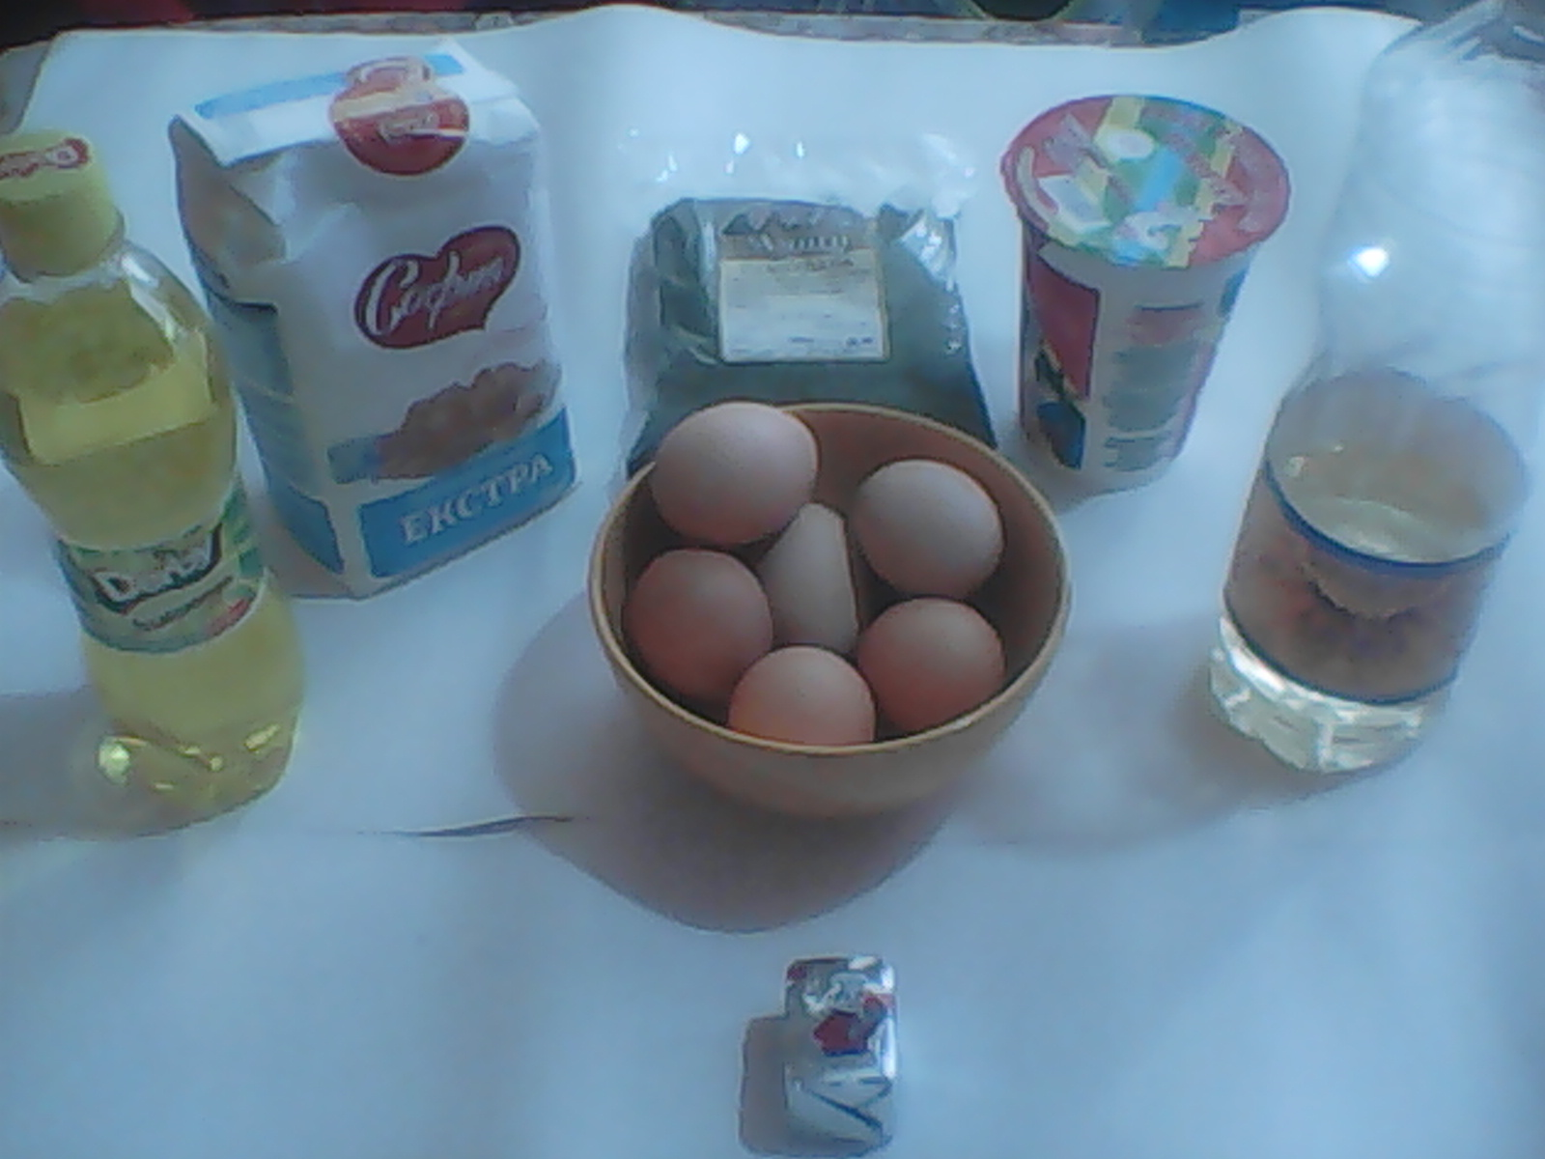
Необходими продукти
4 яйца /оставя се един жълтък за намазване отгоре/
1 супена лъжица сол
3 / 4 супени лъжици олио
250 грама лимонада
3 / 4 супени лъжици кисело мляко
350 мл. Топла вода
1 супена лъжица захар
1 кубче мая за хляб

Slide 7
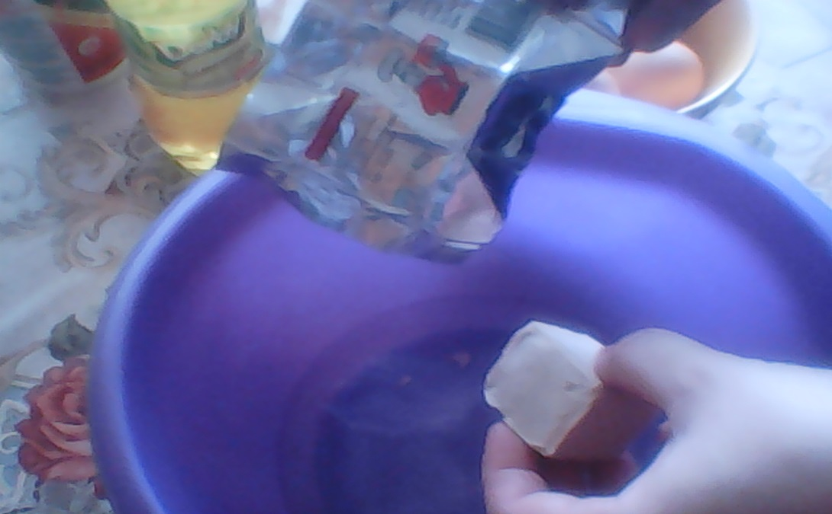
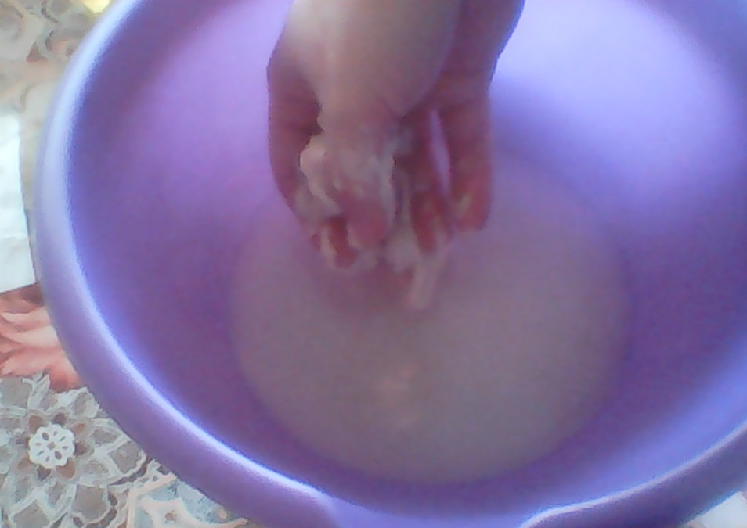
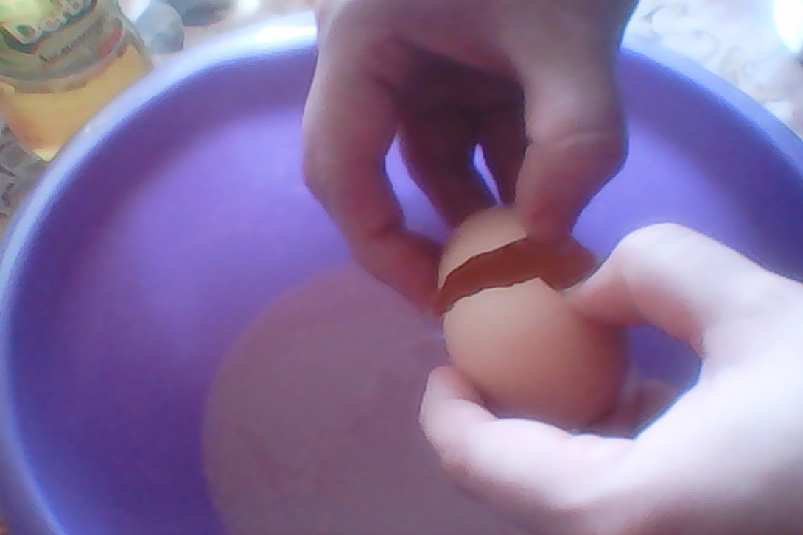
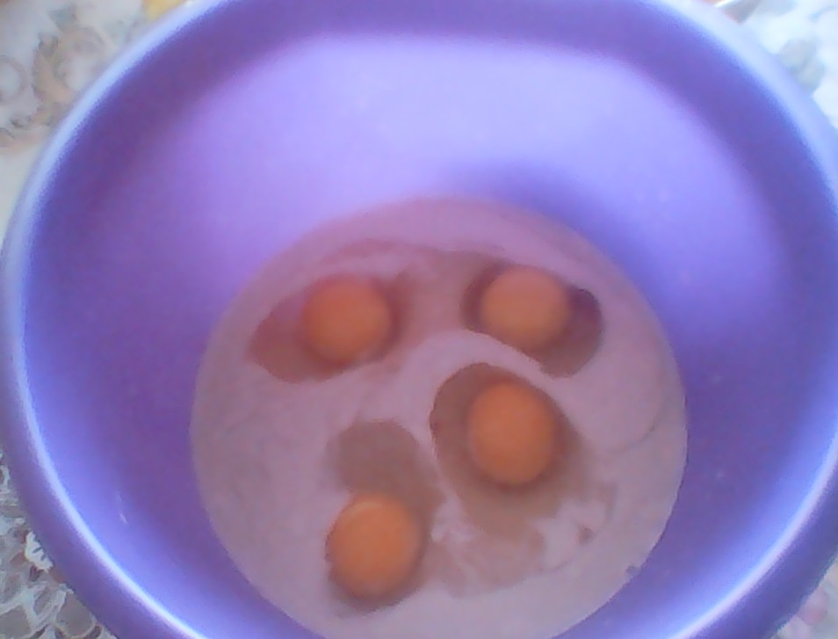
Начин на приготвяне
Смесваме продуктите

Slide 8
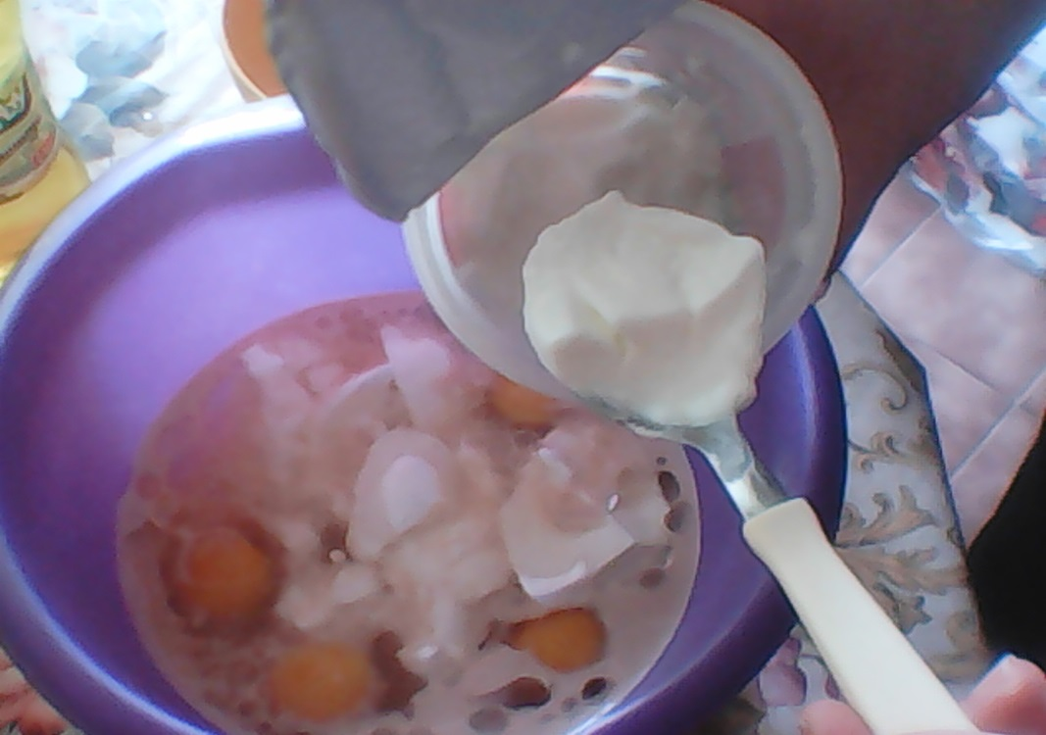
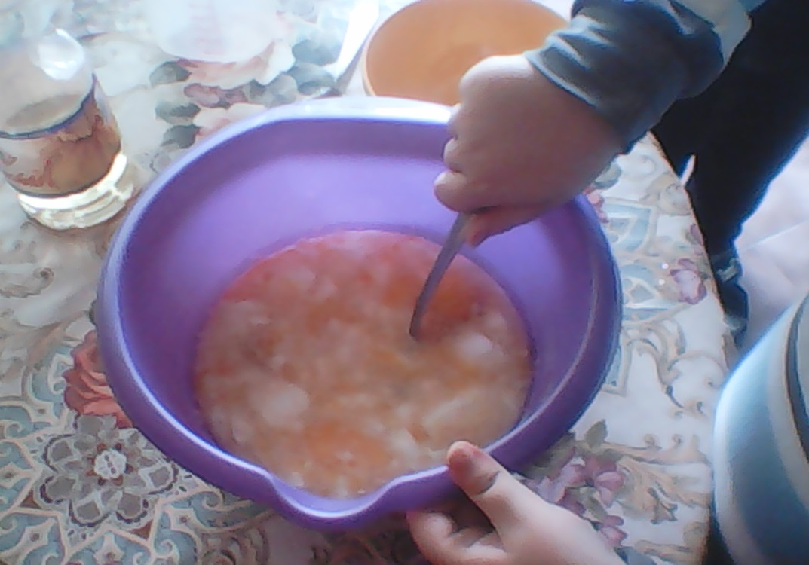
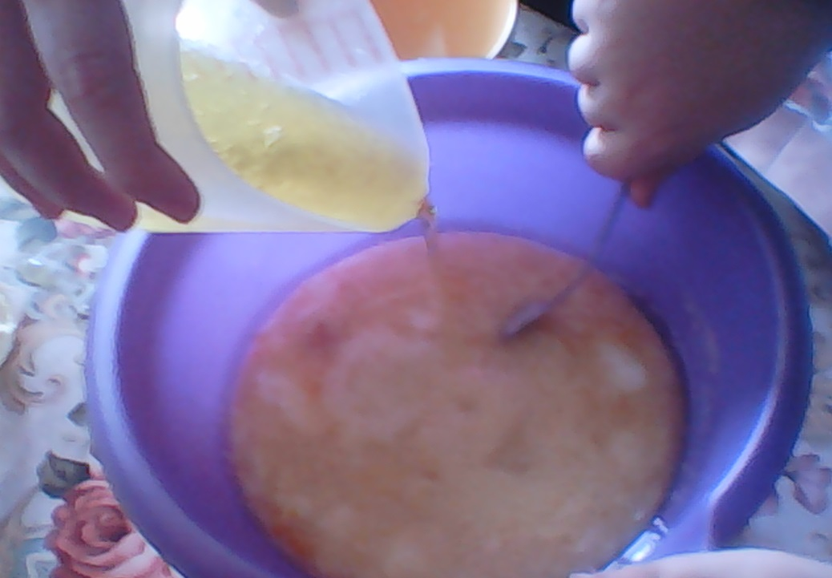
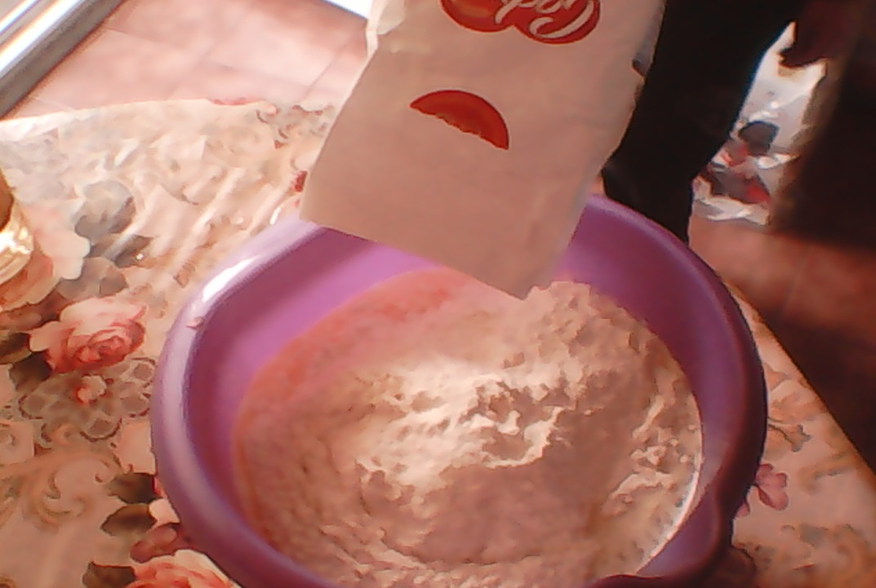
Смесваме продуктите

Slide 9
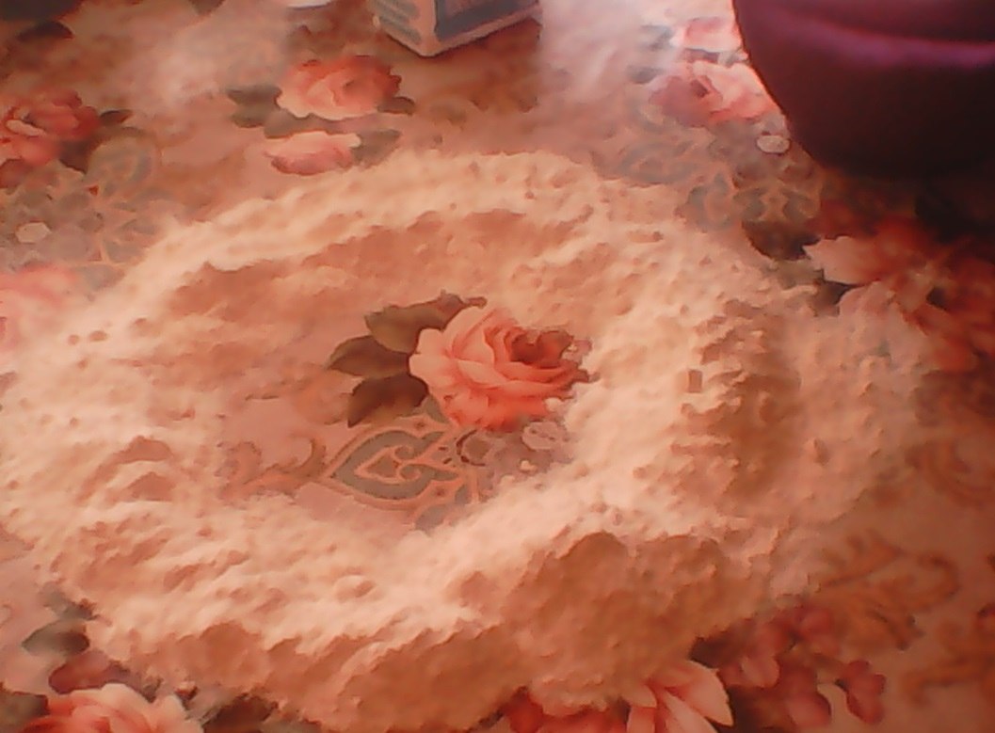
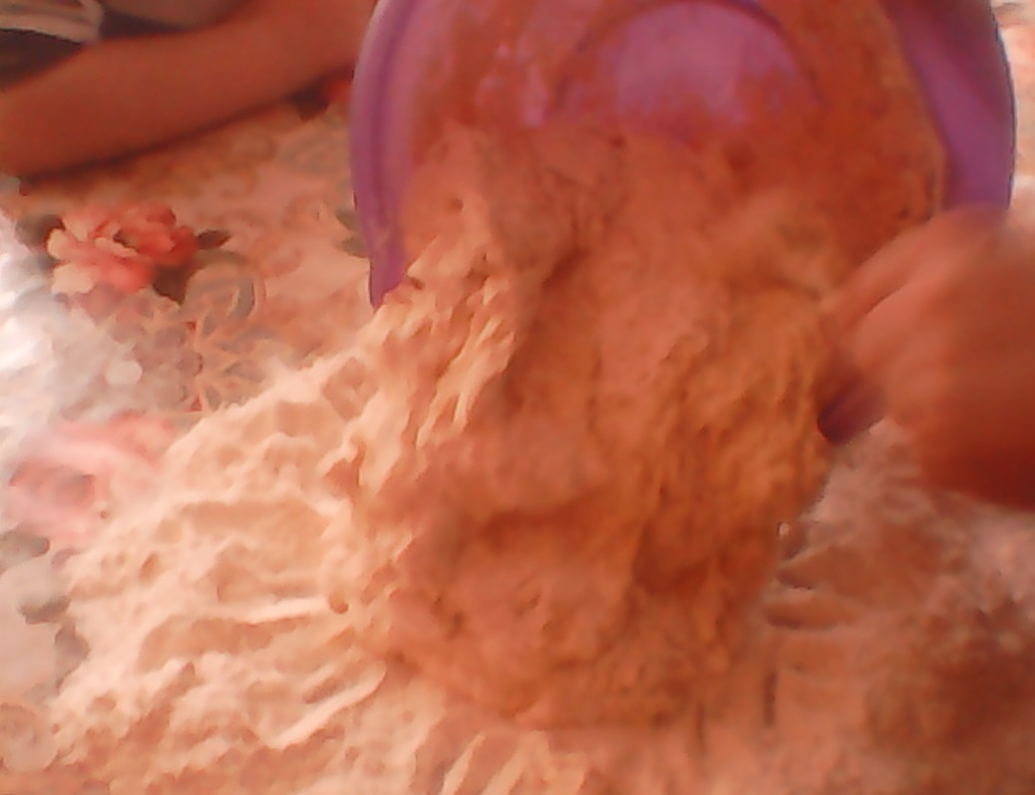
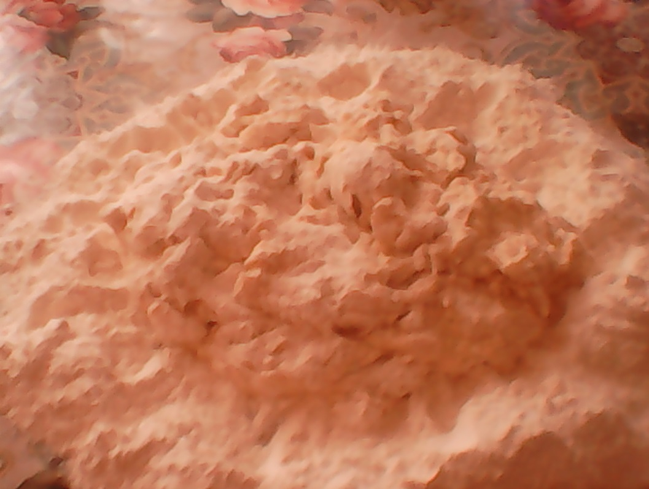
Започваме да замесваме тестото. Меси се до момента, в който спре да залепва за ръцете .

Slide 10
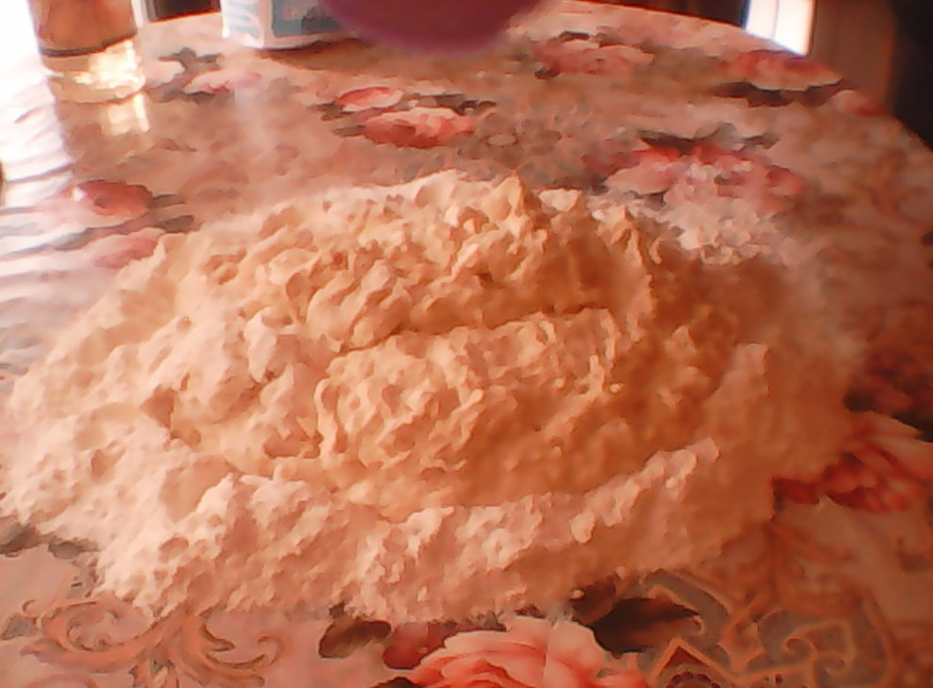
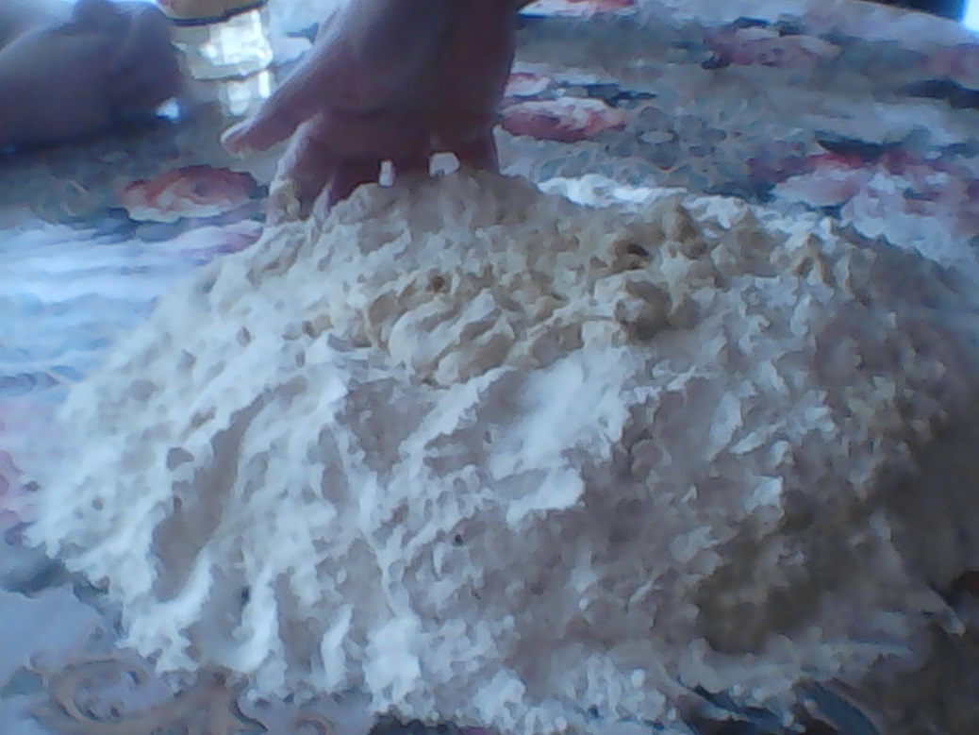
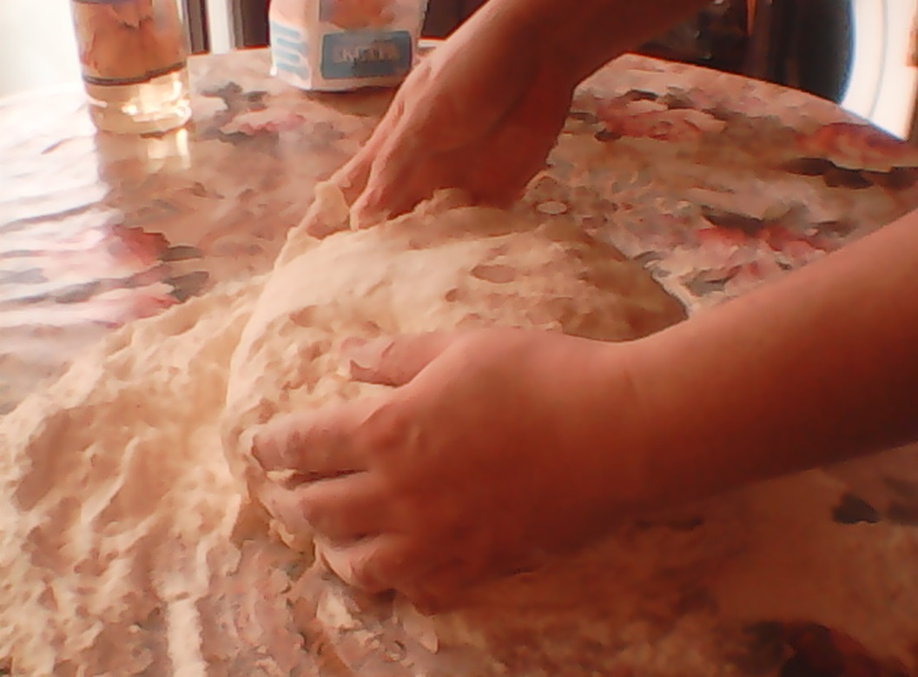

Slide 11
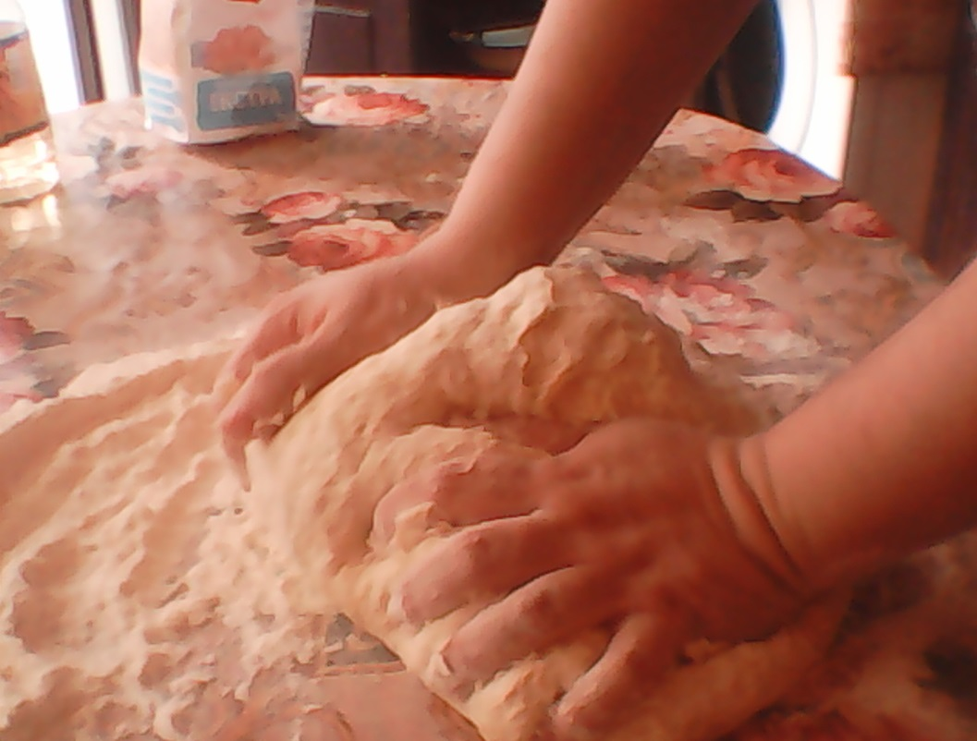
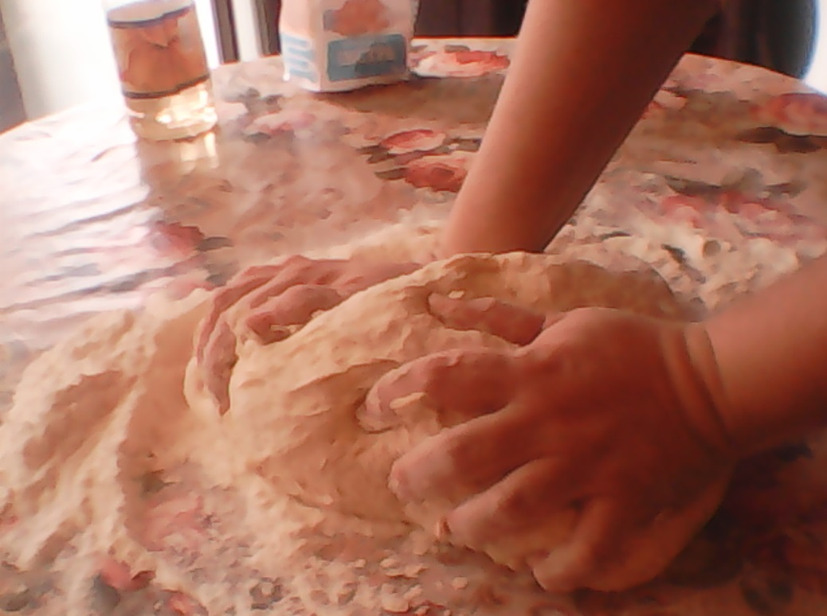
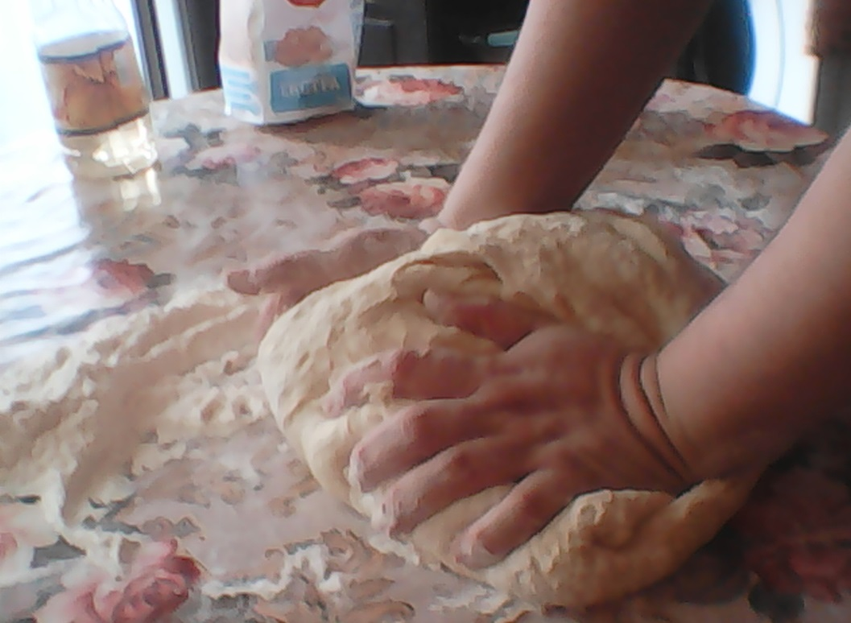

Slide 12
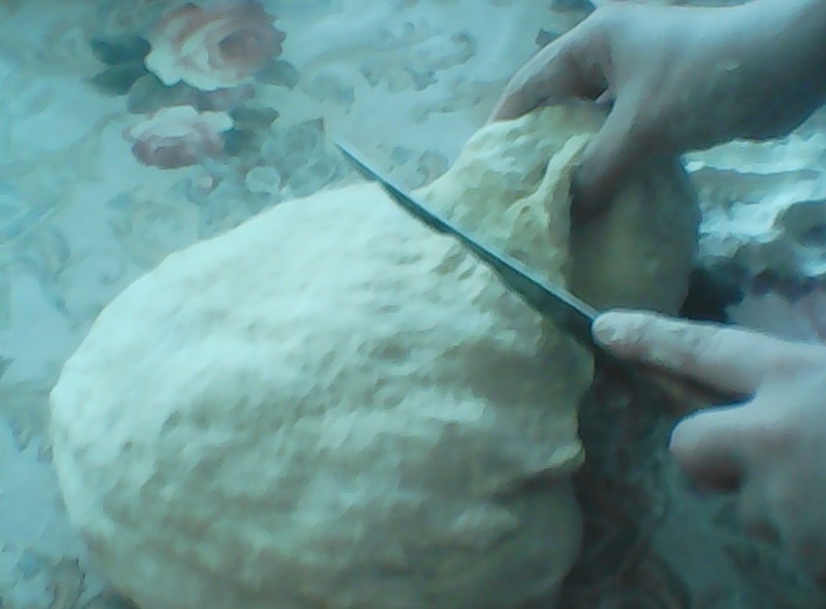
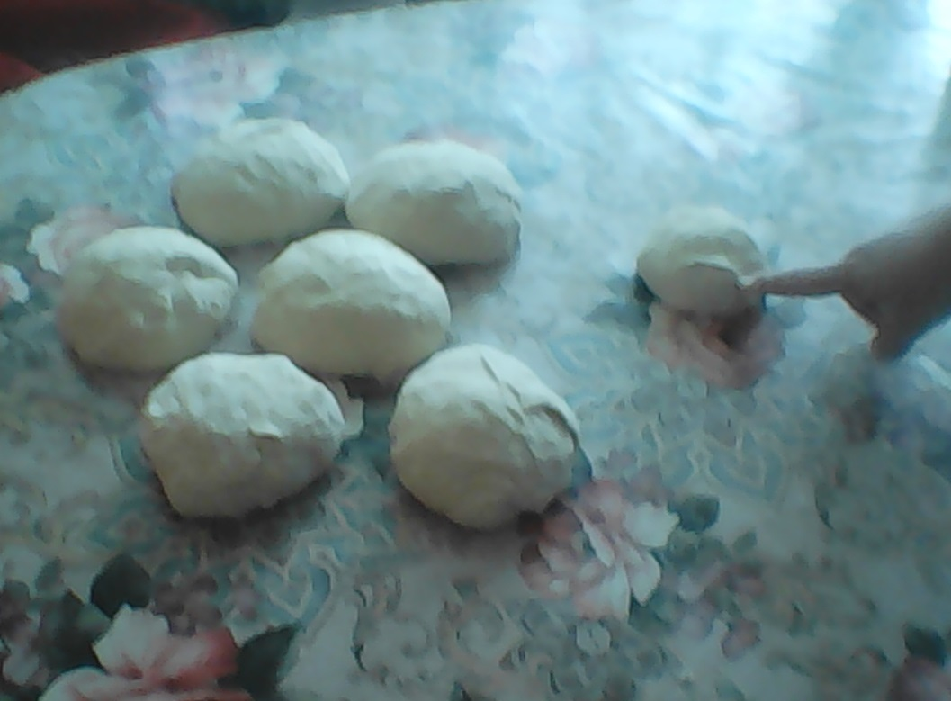
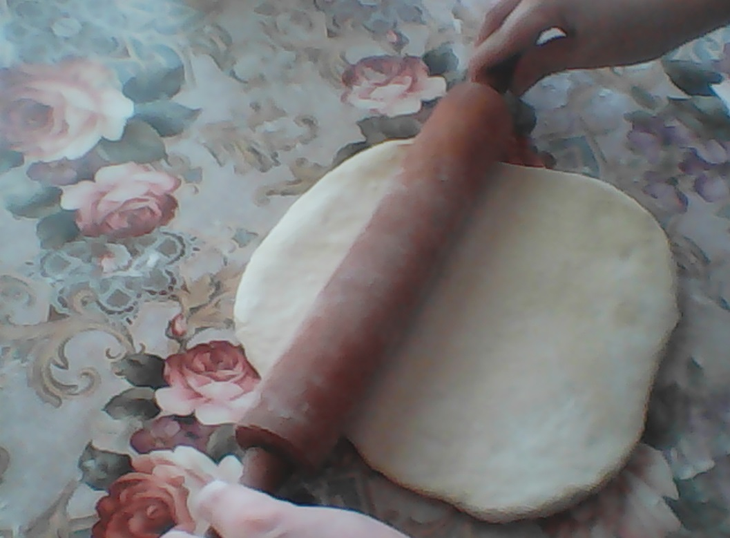
Разделяме тестото на 6 равни топки и една по-малка. Тя се използва за оформяне на питката.

Slide 13
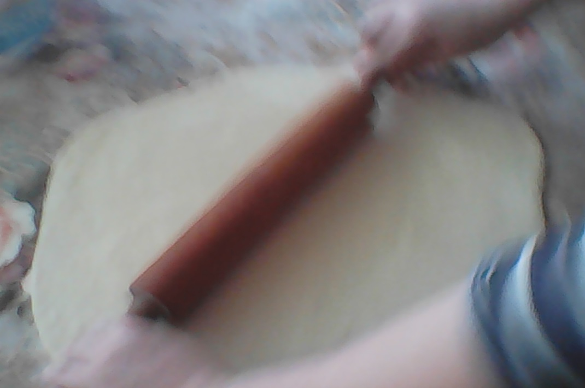
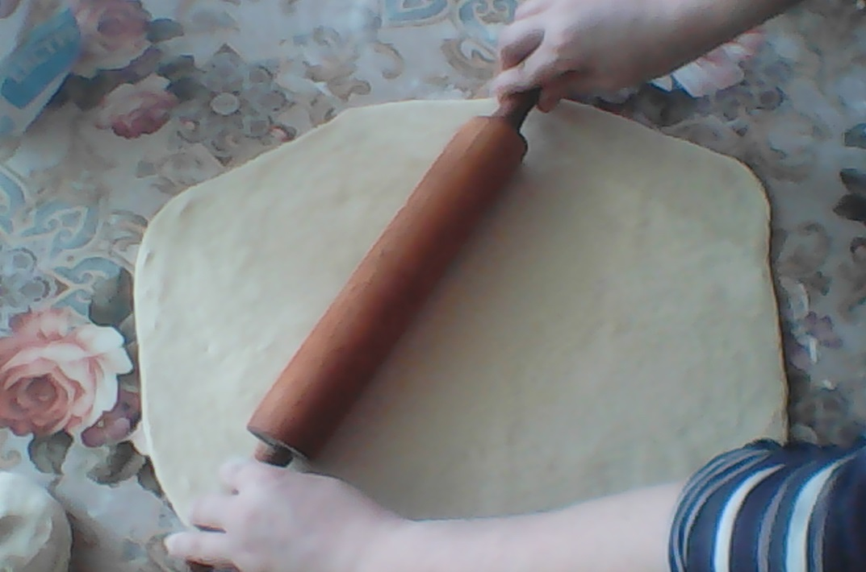
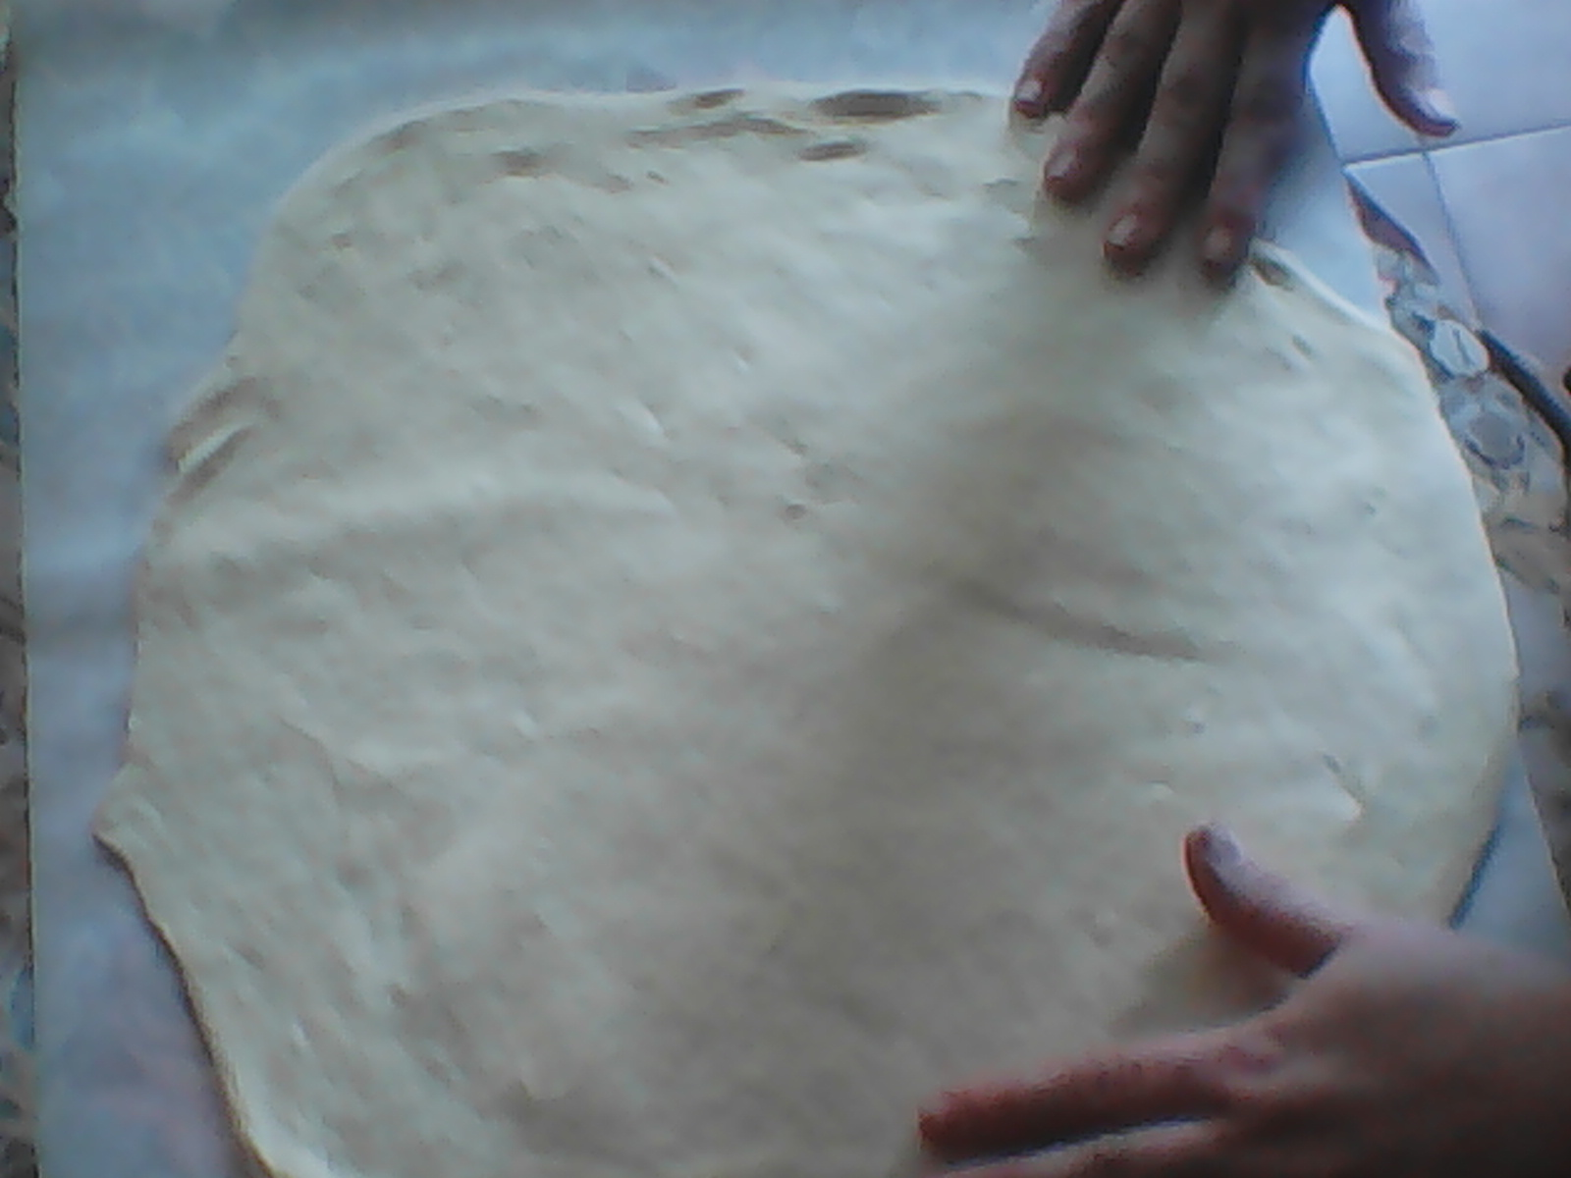
Разточваме корите
1-вият лист е готов, разточен с дебелина 2 см.

Slide 14
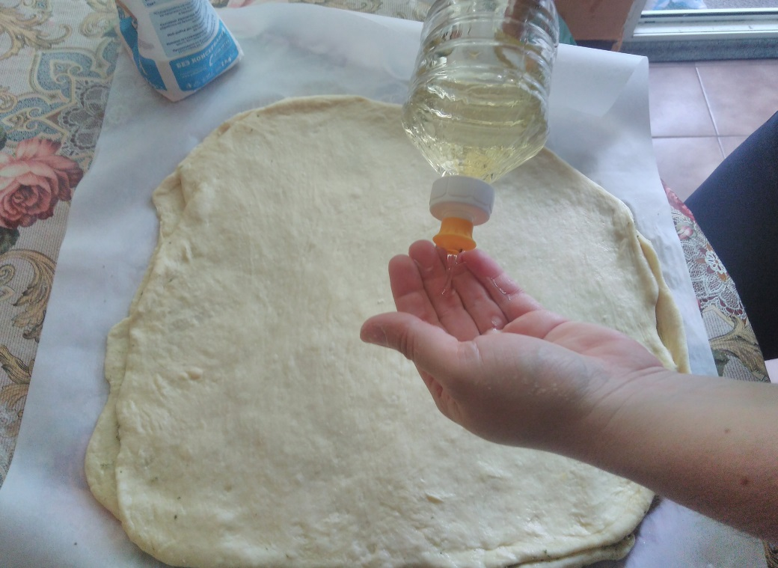
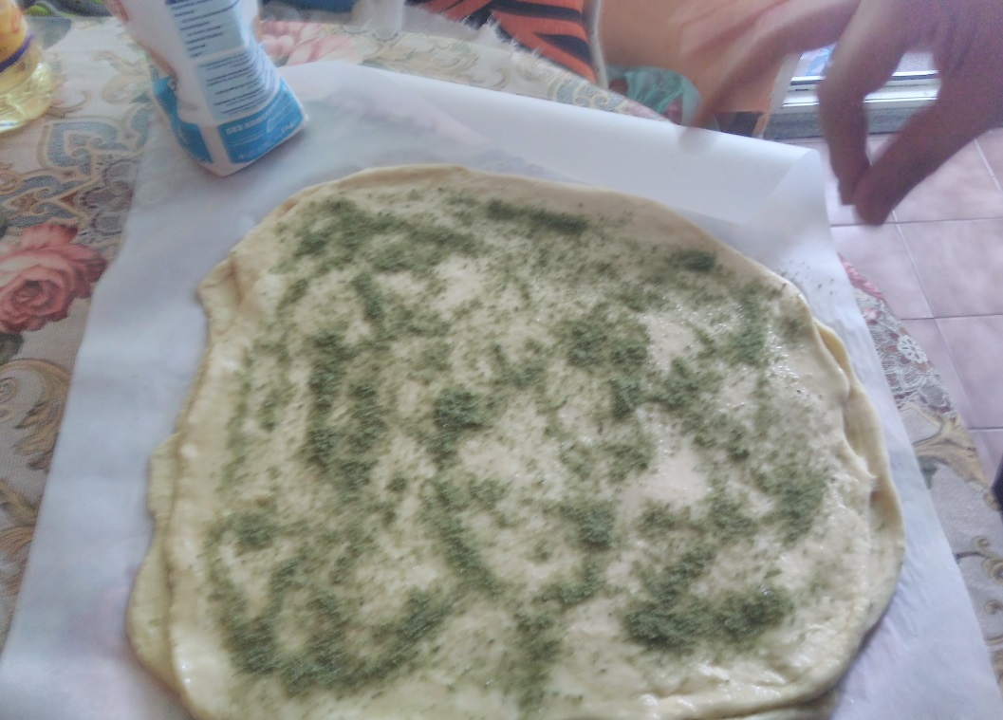
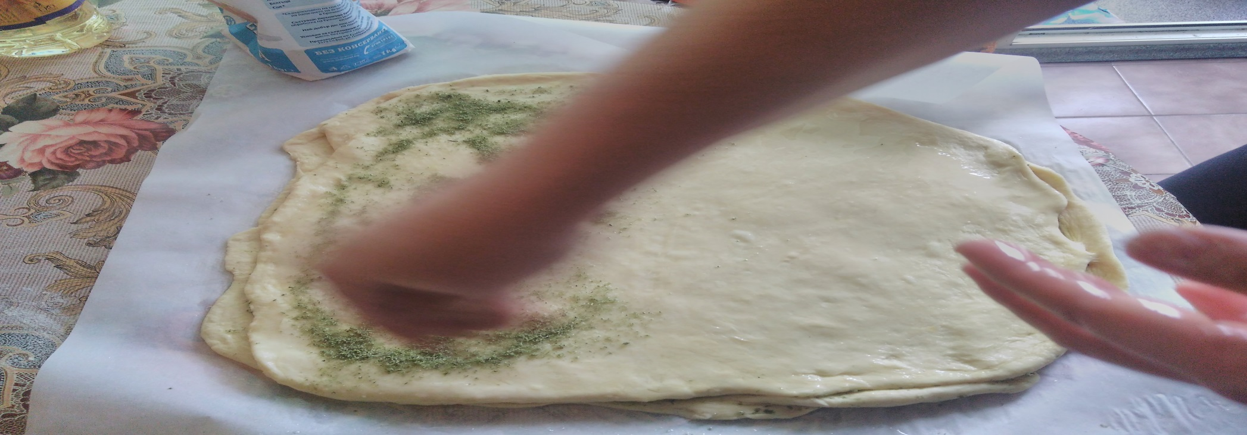
Намазваме всеки лист с олио и поръсваме със самардала .

Slide 15
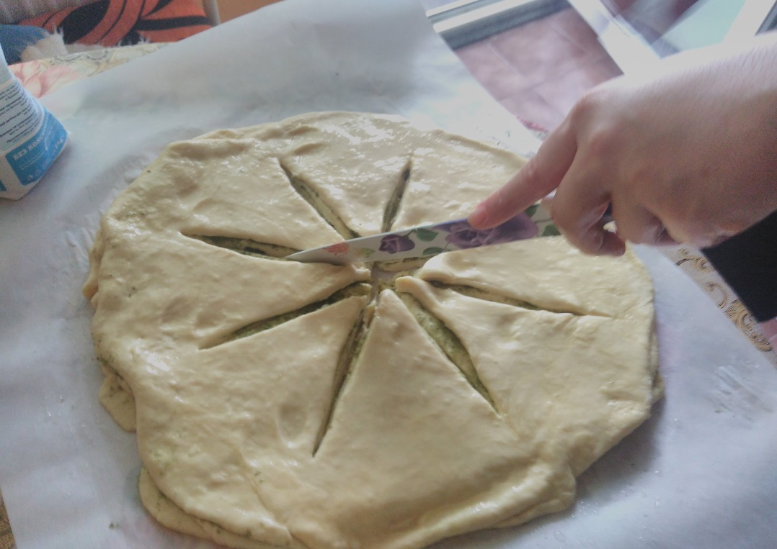
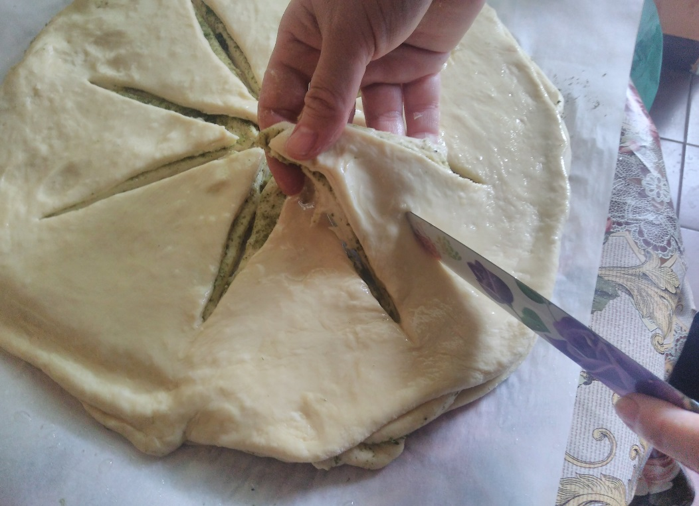
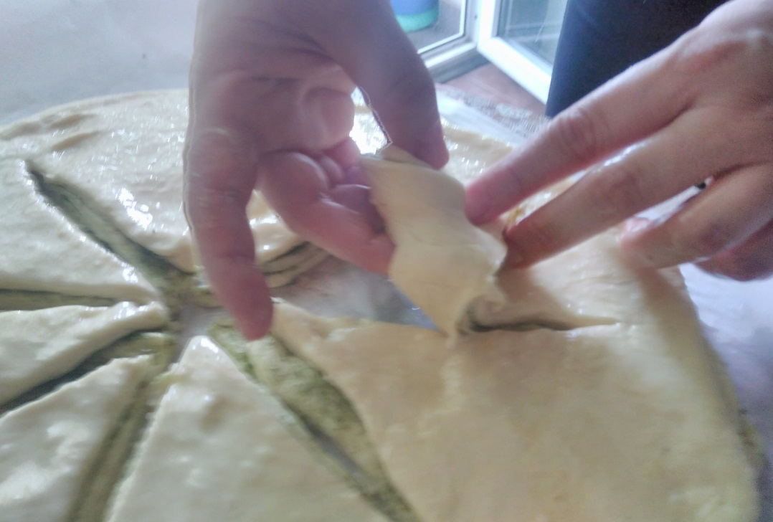
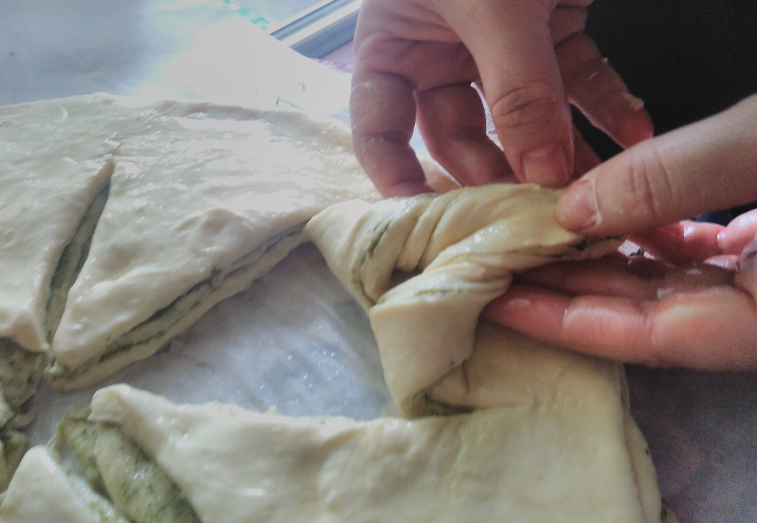
Разрязваме така приготвеното тесто.

Slide 16
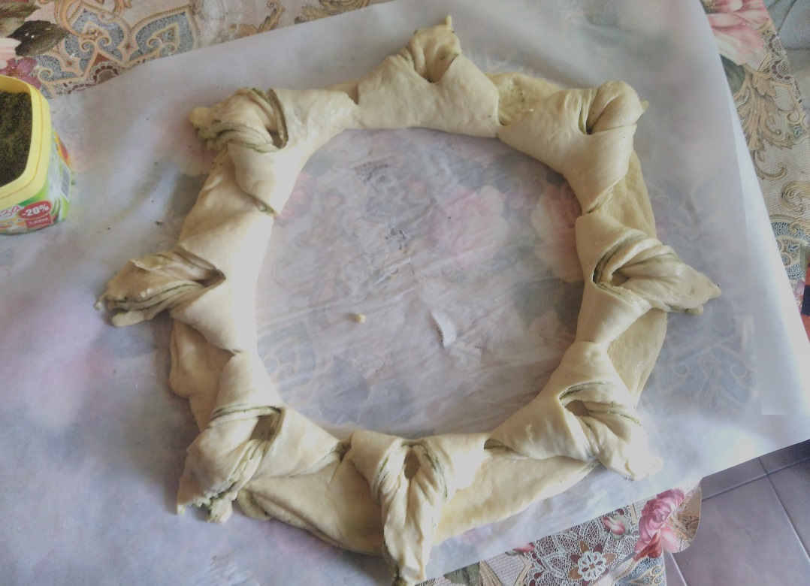
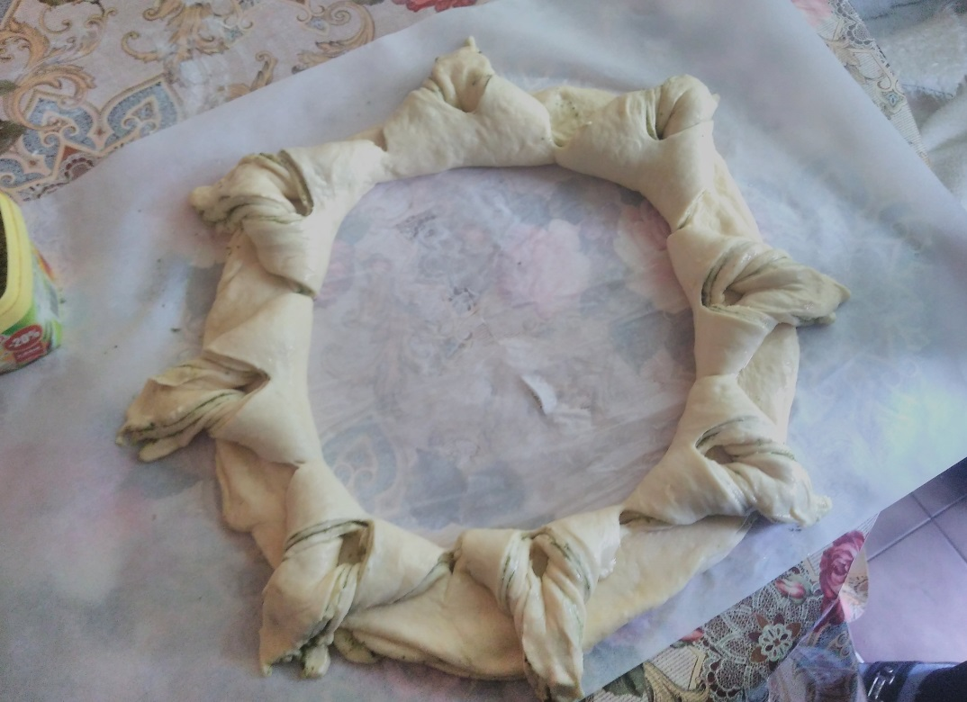
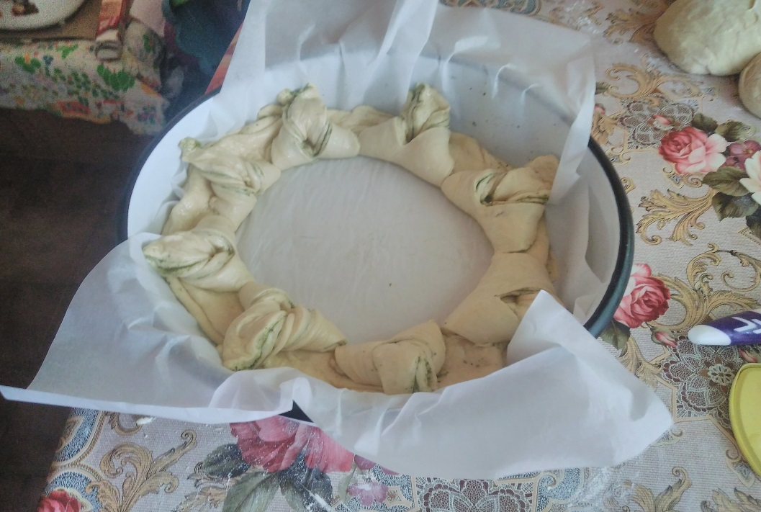
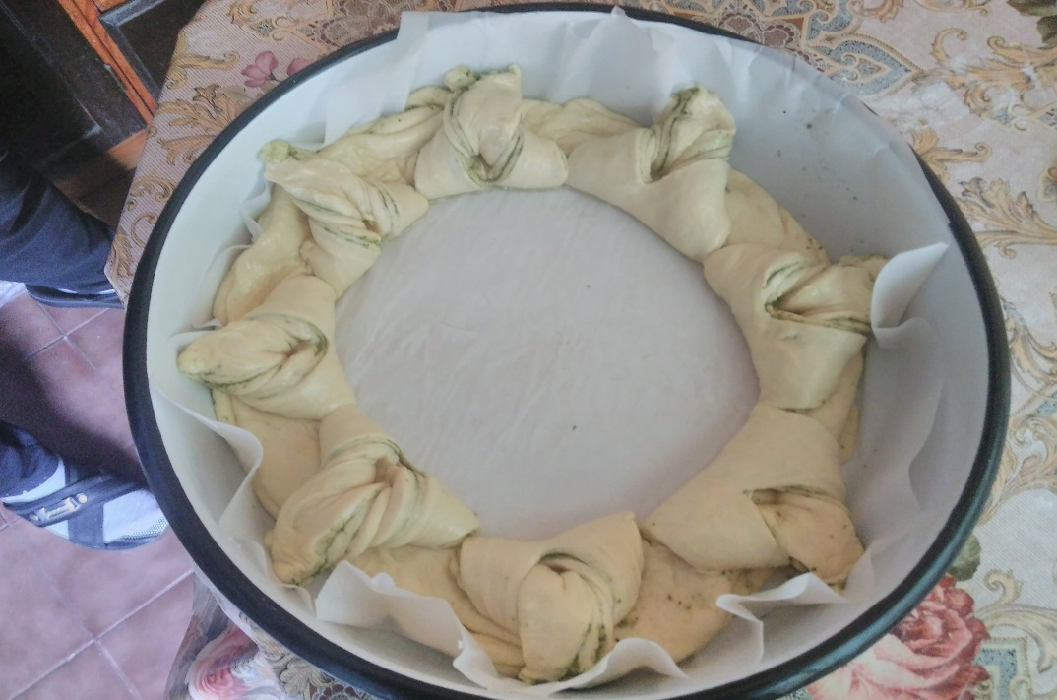
Започва да се оформя питката цвете в тавата .

Slide 17
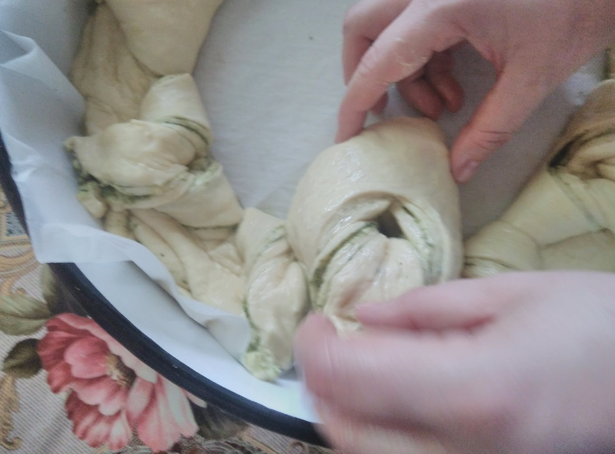
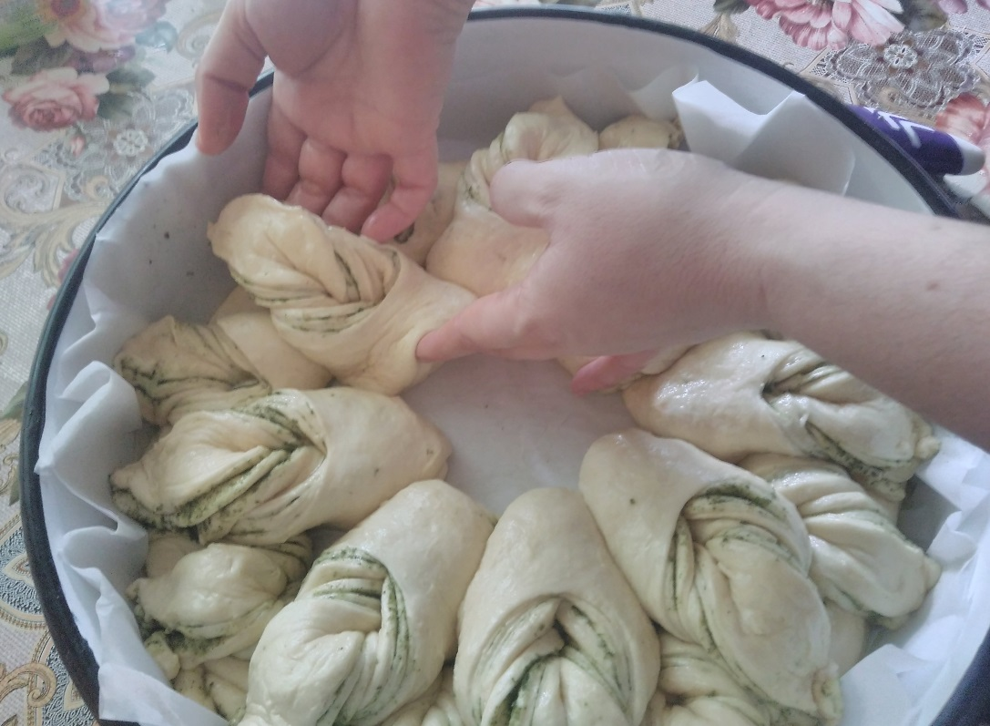
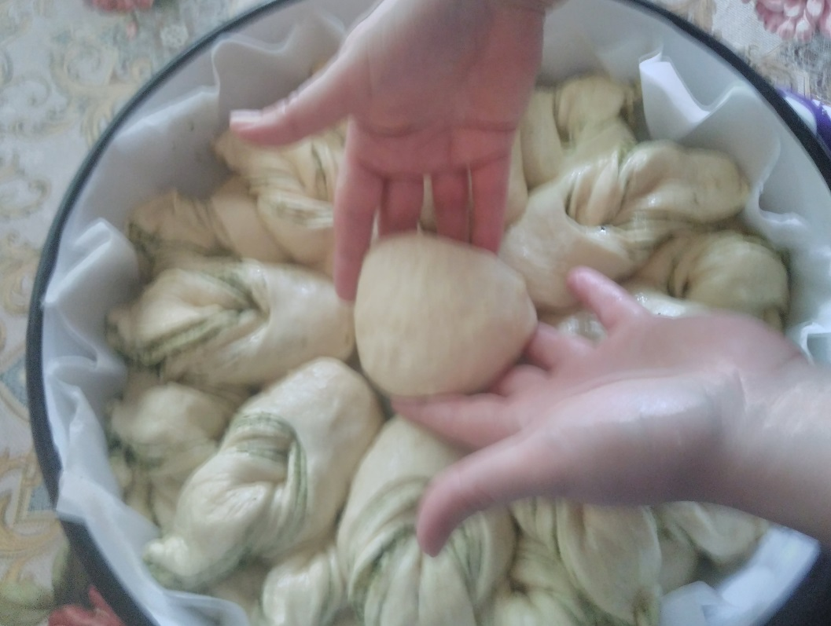

Slide 18
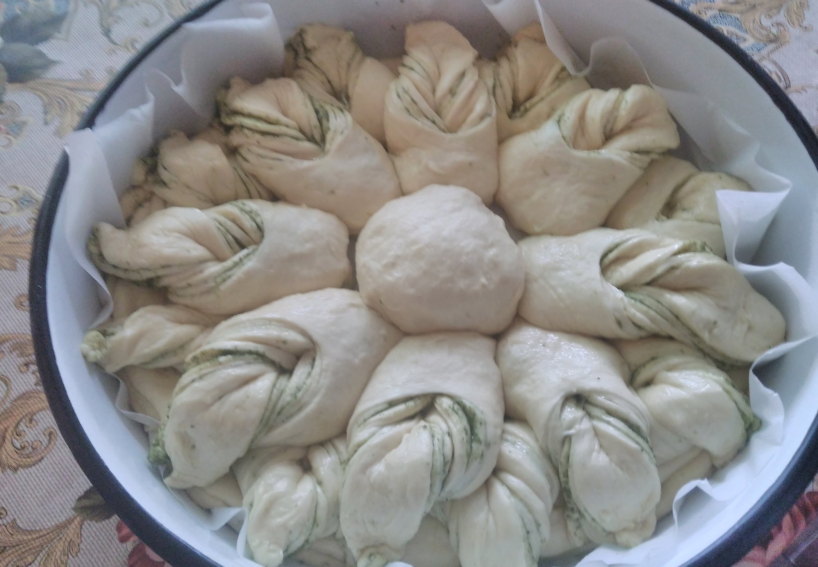
Нашата питка е подредена и готова за втасване .

Slide 19
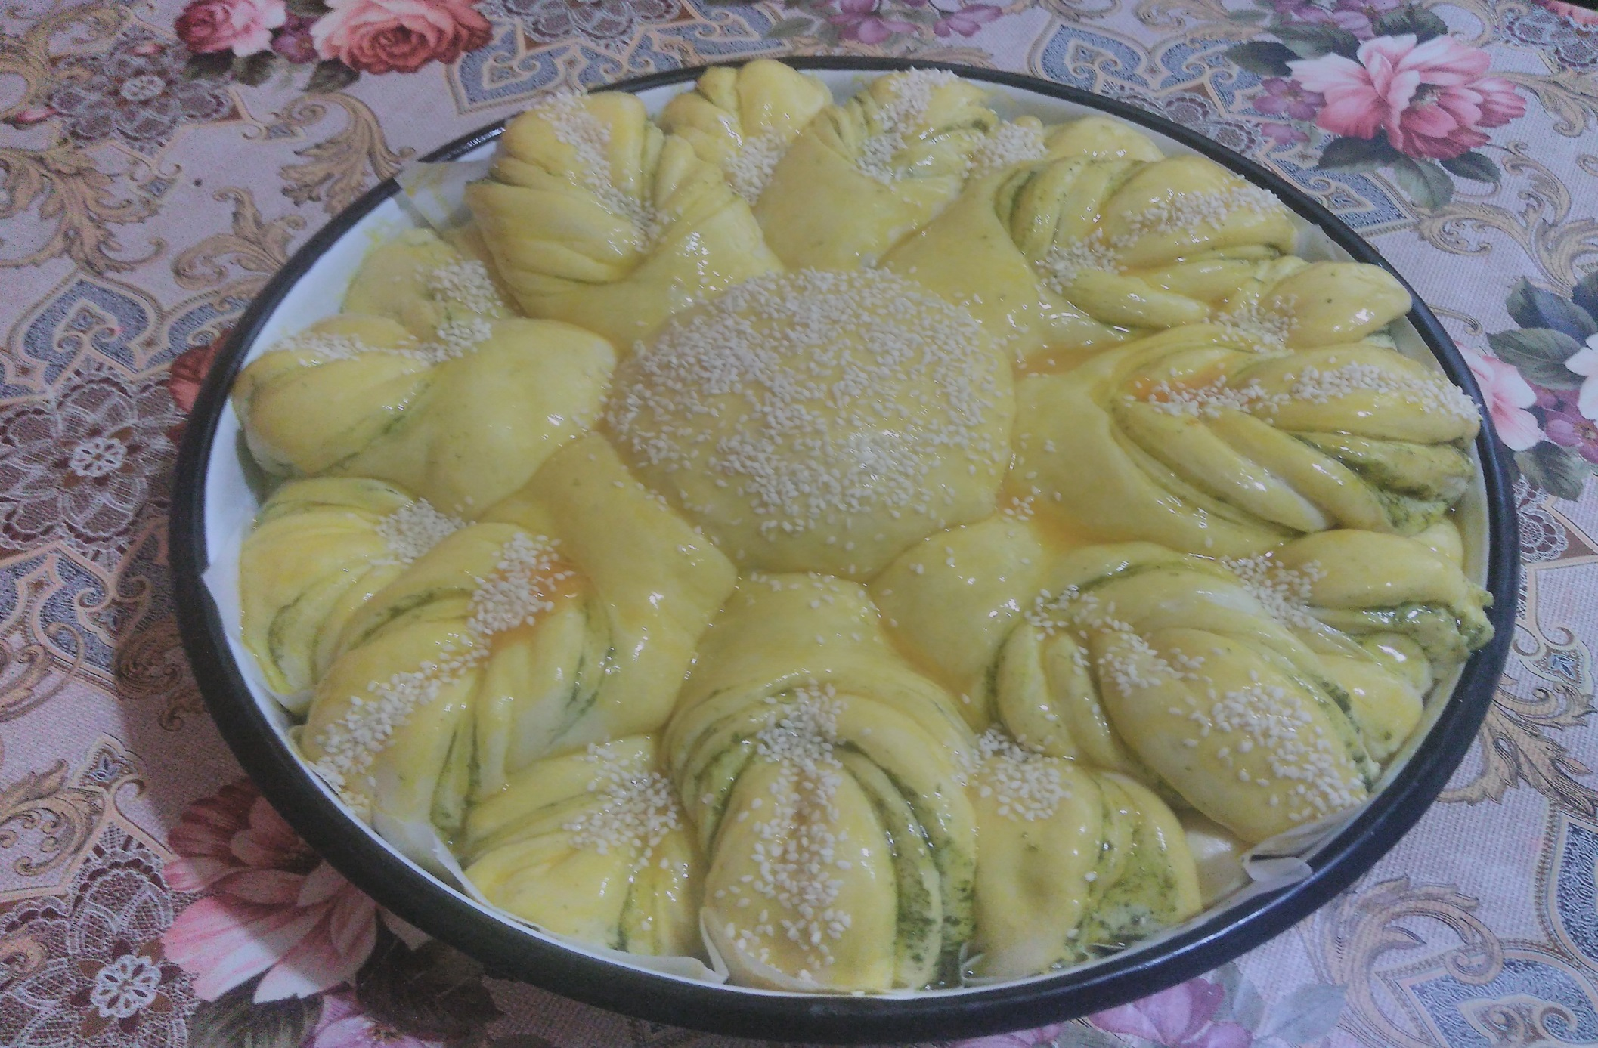
Питката ни е готова втасала / да запълни тавата / нужен е около час . Може да се намаже с жълтък и се поръсва със сусам .

Slide 20
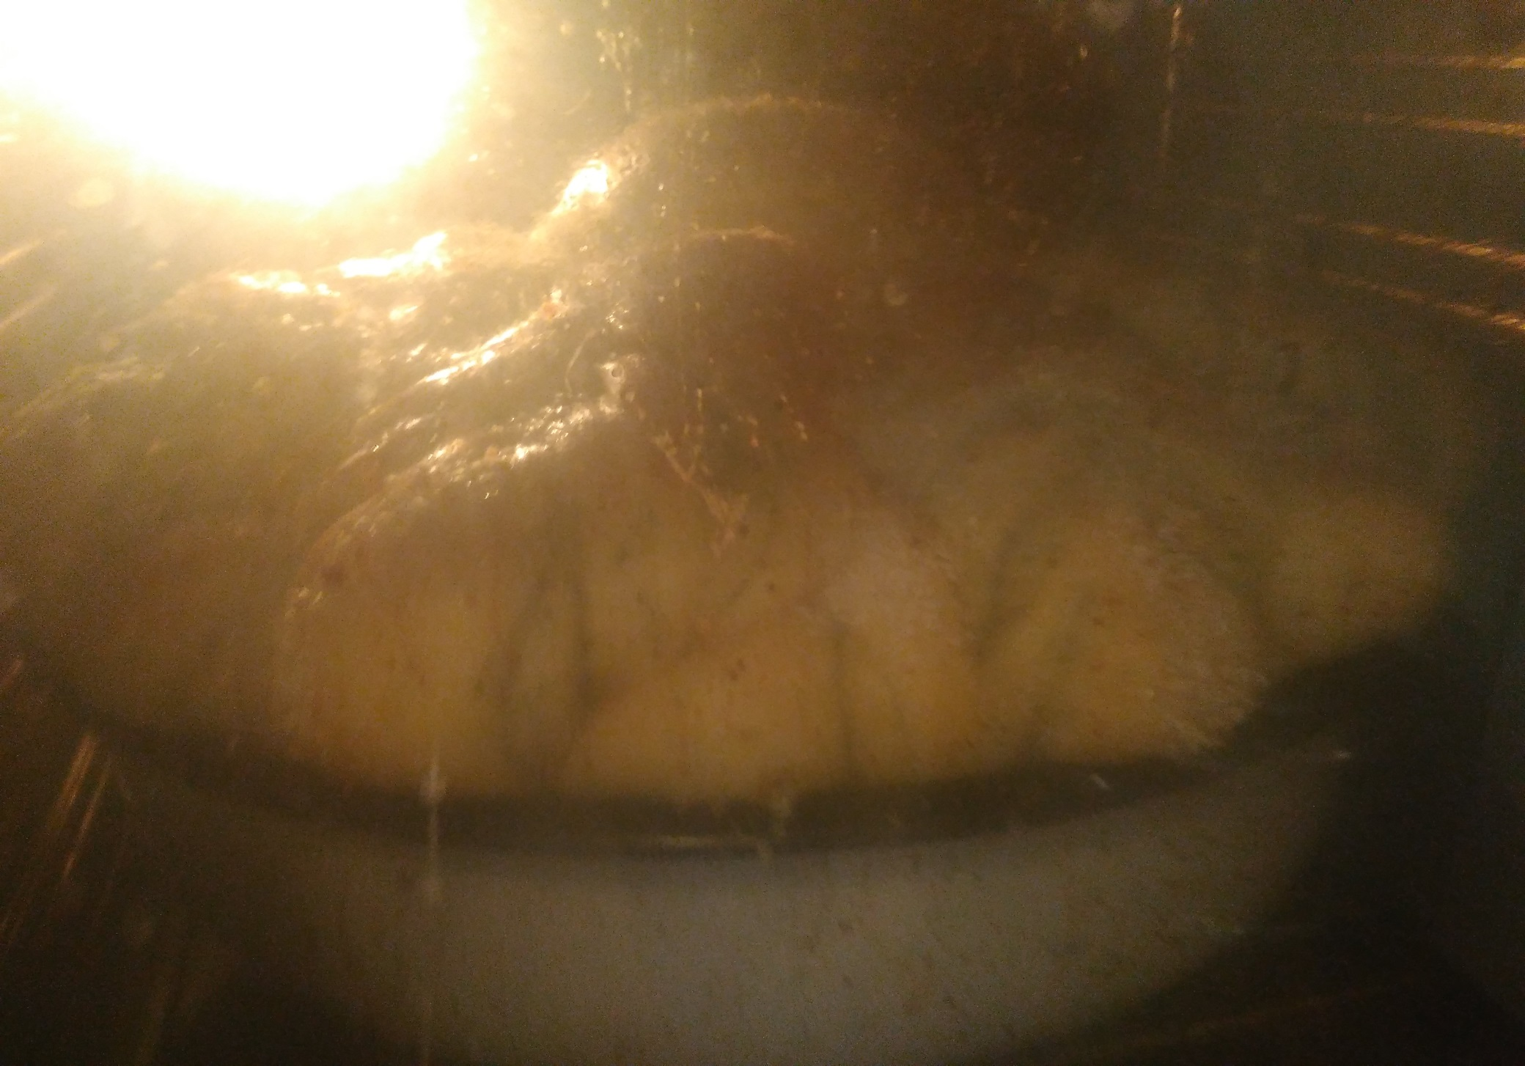
И в печката за около 35 мин. . На 180 градуса .

Slide 21
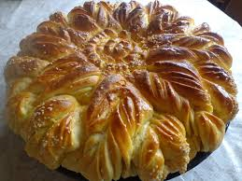
И нашата питка е готова.

Slide 22
Заключение
По стар български обичай на масата не се сяда без питка /хляб/ . Приготвянето и консумирането на питка в бита на българите е една характерна черта от националната му идентичност, съхранена и предавана като наследство през поколенията.Една стара поговорка гласи :
„ Никой не е по голям от хляба на масата.“
БЛАГОДАРЯ ЗА ВНИМАНИЕТО !!!
ДА ВИ Е СЛАДКО !!!

